Slide 1
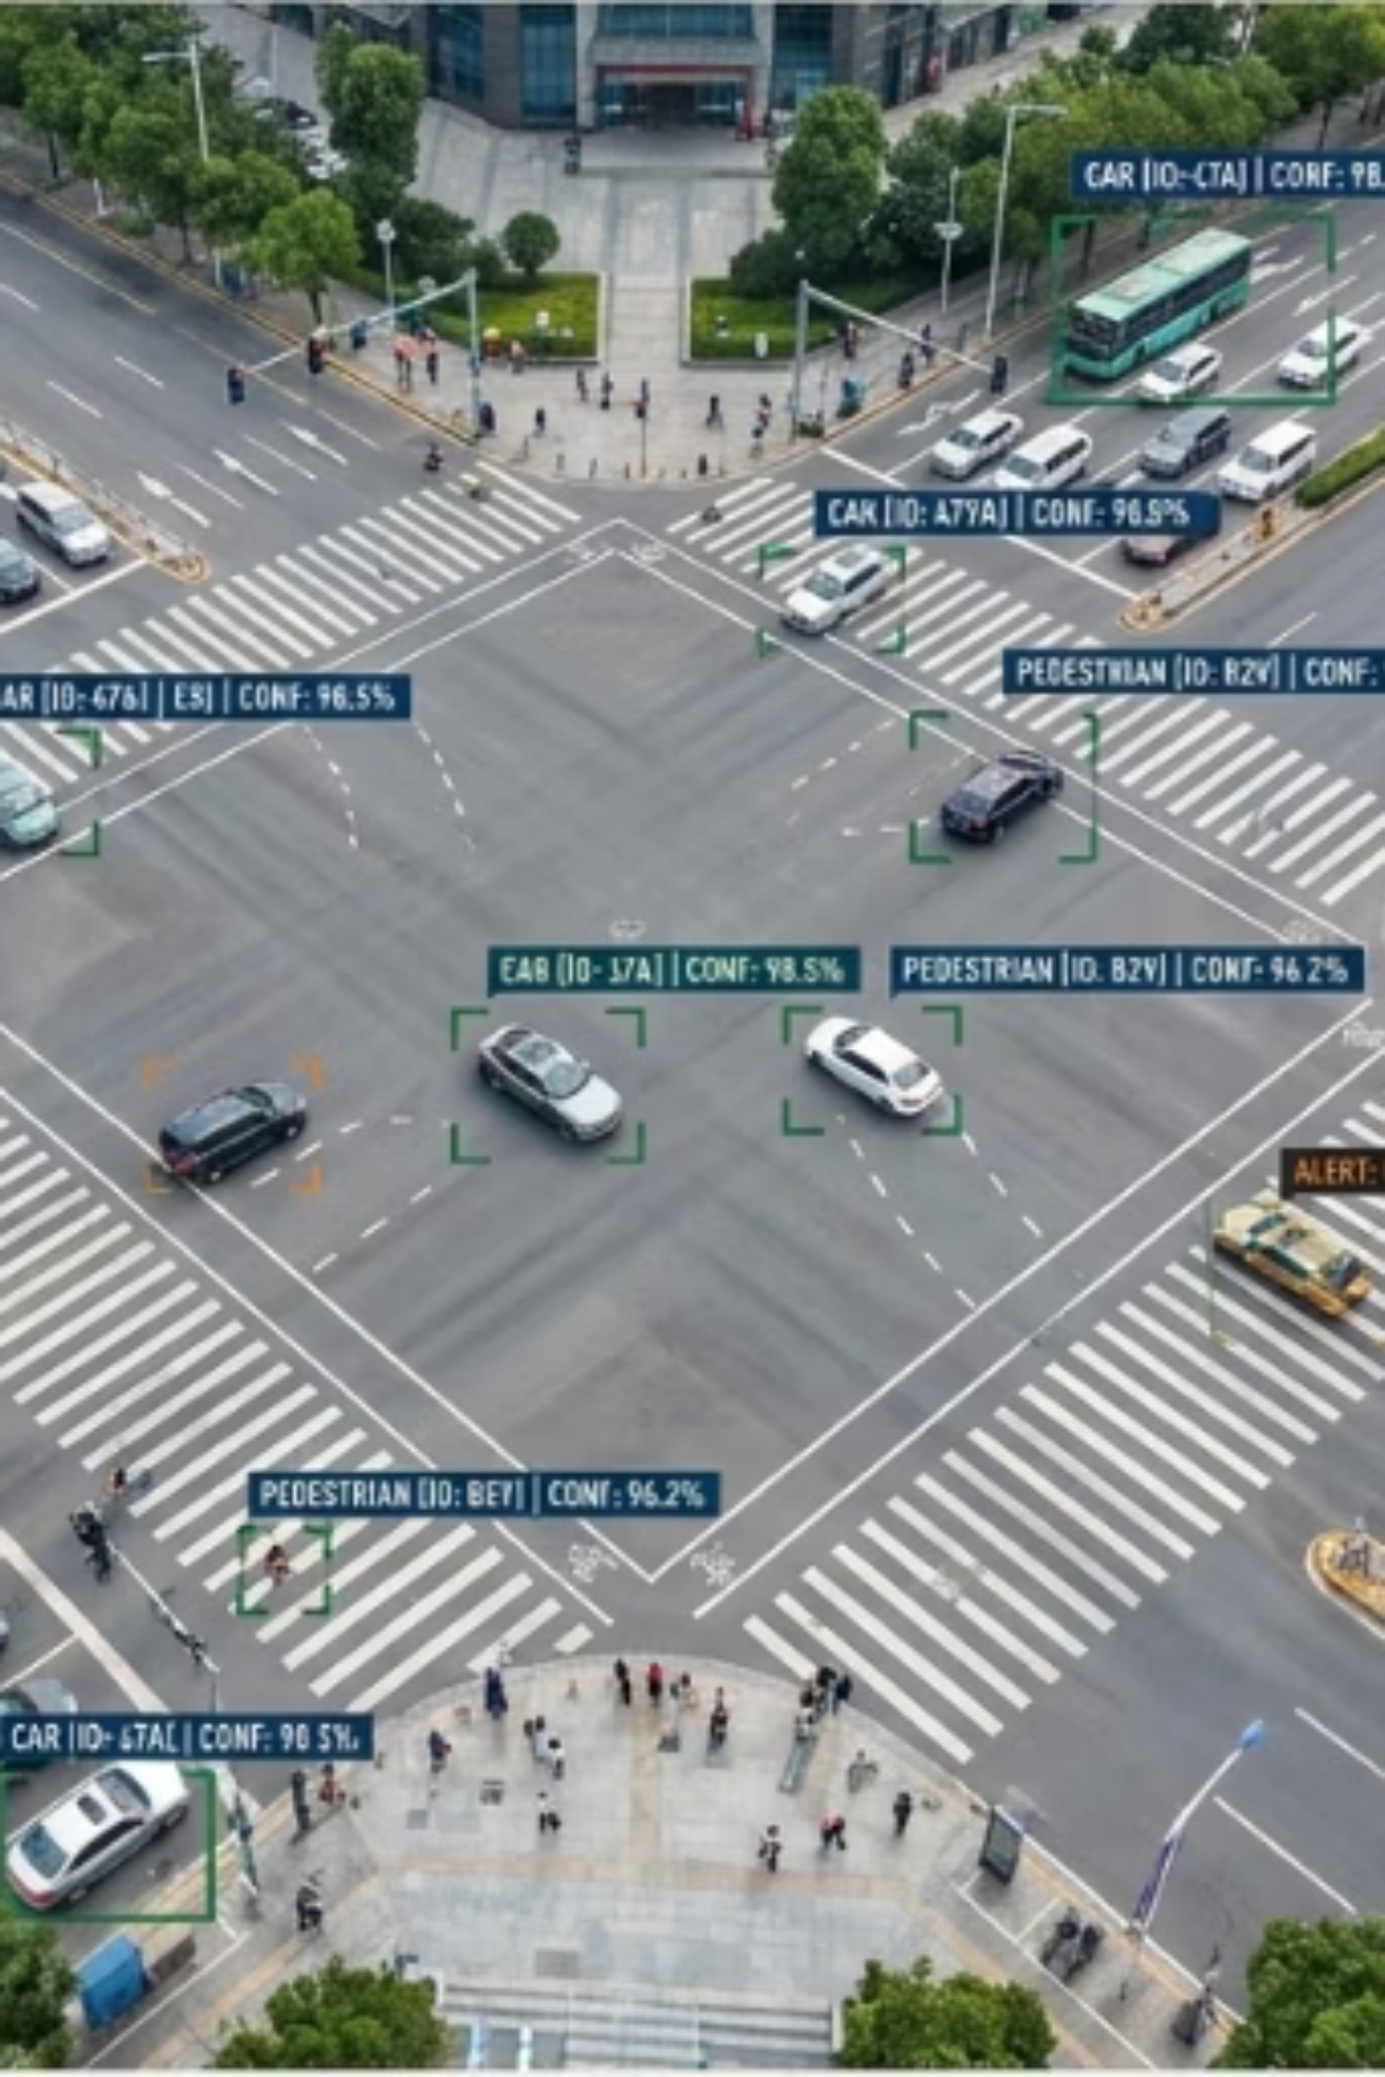
Drone Görüntülerinde Nesne Tespiti İçin Derin Öğrenme Yöntemlerinin İncelenmesi
Bilişim Sistemleri Mühendisliği - Yüksek Lisans
Serdar Arıcı - Y255052063

Slide 2
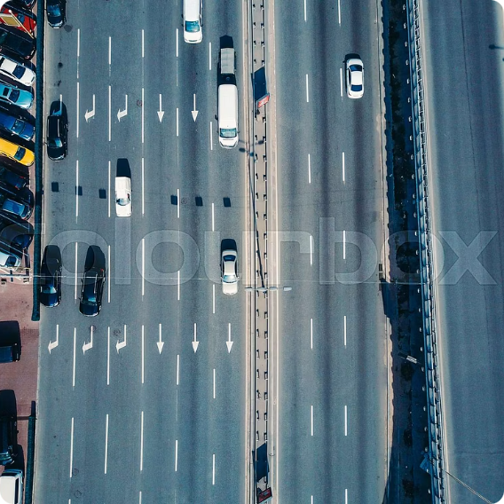
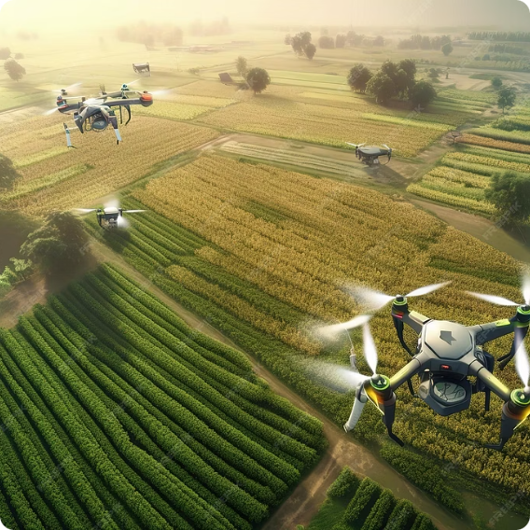
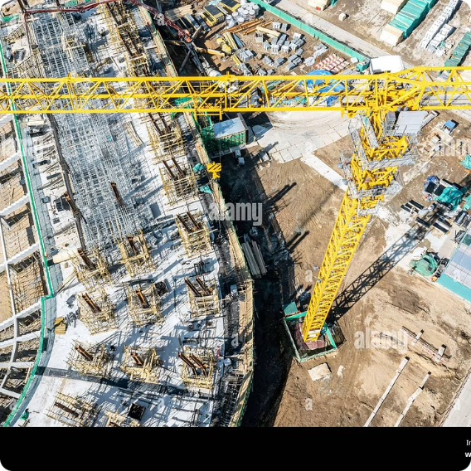
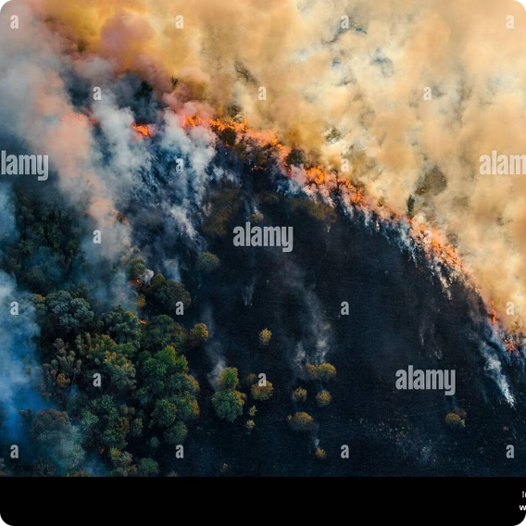
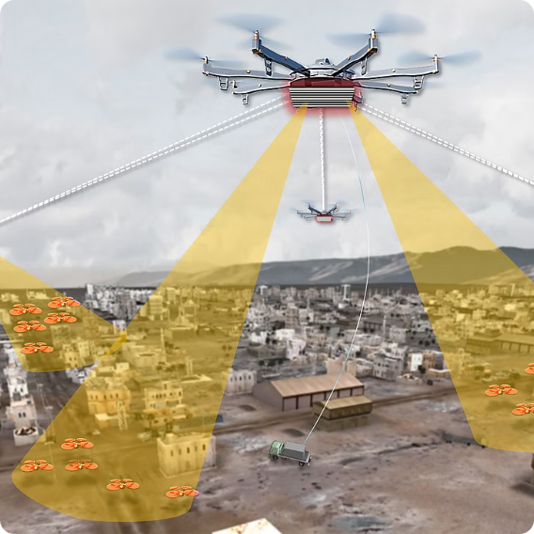
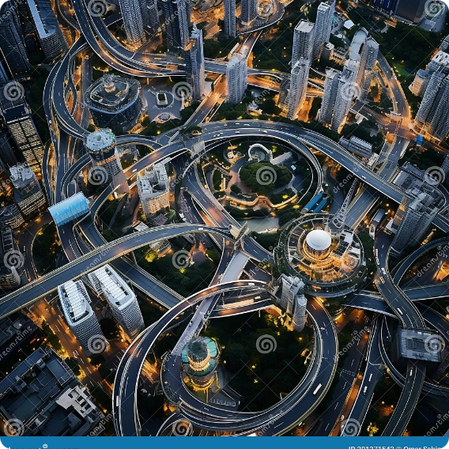

Drone Görüntüleri ve Kullanım Alanları
Trafik İzleme
Tarım
İnşaat
Araç akışını ve sıkışmaları izleyerek trafik yönetimini iyileştirir.
Bitki sağlığını, sulama ihtiyacını ve zararlıları tespit eder.
Şantiye ilerleyişini takip eder ve alan güvenliğini denetler.
Acil Durum
Askeri/Güvenlik
Harita/Şehircilik
Yangın, deprem ve afetlerde hızlı durum değerlendirmesi yapar.
Sınır gözetimi, keşif ve operasyon desteği sağlar.
Şehir planlama ve altyapı yönetimi için güncel veriler sağlar.

Slide 3
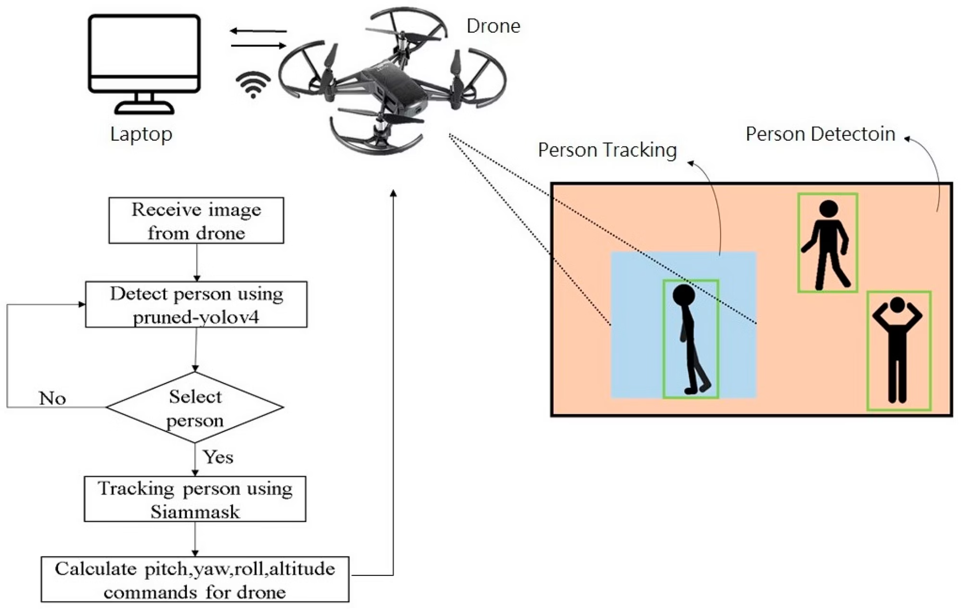
Nesne Tespiti Nedir?
Nesne Tespiti Nasıl Çalışır?
Nesne tespiti, bilgisayarın görüntüdeki nesneleri tanıması ve konumlarını belirlemesidir. Drone uygulamalarında bu, araçları, insanları, binaları ve diğer önemli nesneleri otomatik olarak bulup işaretlemek anlamına gelir.
Bounding Box: Tespit edilen her nesnenin etrafına çizilen dikdörtgen
Sınıflandırma: Nesnenin ne olduğunu belirleme (araç, insan, bina vb.)
Güven Skoru: Modelin ne kadar emin olduğunu gösteren yüzde (%95, %87 vb.)

Slide 4
Nesne Tespitinde Paradigma Değişimi: Derin Öğrenme
Geleneksel görüntü işleme yöntemleri ile derin öğrenme yaklaşımları arasındaki temel farklılıklar, drone görüntülerinden nesne tespitinin karmaşıklığını ve etkinliğini önemli ölçüde etkilemektedir.
Özellik
Geleneksel Yöntemler (HOG, SIFT)
Derin Öğrenme (CNN Tabanlı)
Öznitelik Çıkarımı
İnsan yapımı (El ile tasarlanmış matematiksel denklemler)
Otomatik, veriden hiyerarşik olarak öğrenilen
Değişkenlik Direnci
Işık, açı ve arka plan değişimine karşı çok zayıf
Yüksek varyanslı drone verilerine son derece dayanıklı
Drone Performansı
Karmaşık ve gürültülü (noisy) arka planda çöker
Karmaşıklığı filtrelemede ve bağlamı (context) anlamada uzman

Slide 5
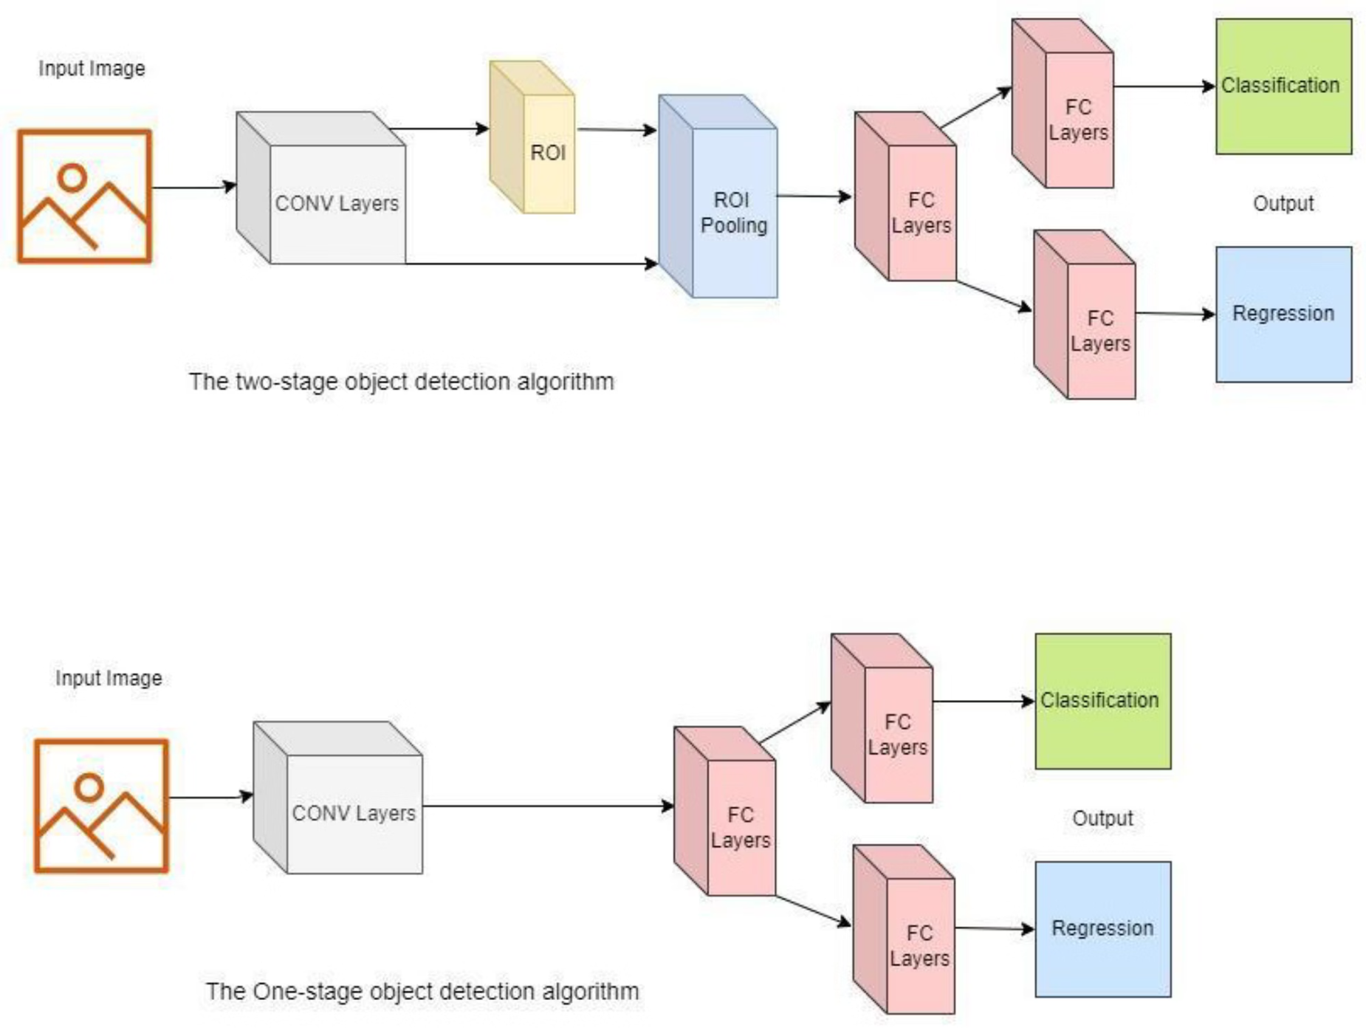
Derin Öğrenmenin Temeli: CNN Mimarisi
Derin öğrenme, özellikle Convolutional Neural Networks (CNN) sayesinde bilgisayarlı görü alanında büyük bir gelişme sağlamıştır. CNN'ler, görüntüdeki önemli bilgileri otomatik olarak öğrenir.
CNN Katmanları
Convolution: Görüntüdeki kenarları, şekilleri ve desenleri bulur.
Activation: Ağa akıllılık katarak karmaşık şeyleri tanımasını sağlar.
Pooling: Önemli bilgileri koruyarak görüntüyü küçültür.
Fully Connected: Tüm öğrenilen bilgileri birleştirerek sonuç verir.
Neden CNN?
Özellikleri otomatik olarak öğrenir.
Karmaşık görüntülerde daha iyi çalışır.
Nesneleri bağlamıyla birlikte değerlendirir.

Slide 6
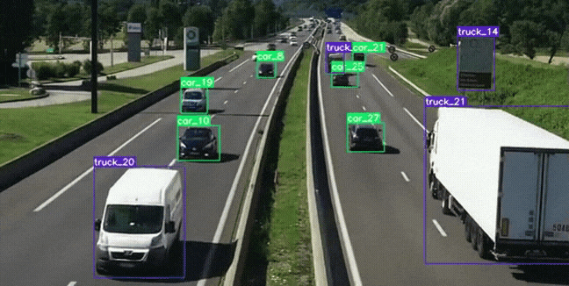
Derin Öğrenme ile Nesne Tespiti
Derin öğrenme tabanlı nesne tespiti yöntemleri iki ana gruba ayrılır:
İki Aşamalı Modeller: Önce nesne olabilecek bölgeleri belirleyip sonra sınıflandırarak yüksek hassasiyet sağlar.
Tek Aşamalı Modeller: Tüm görüntüyü tek seferde tarayarak gerçek zamanlı sistemler için maksimum hız sunar.
Bu yaklaşımlar performans ve hız açısından farklı avantajlara sahiptir.

Slide 7
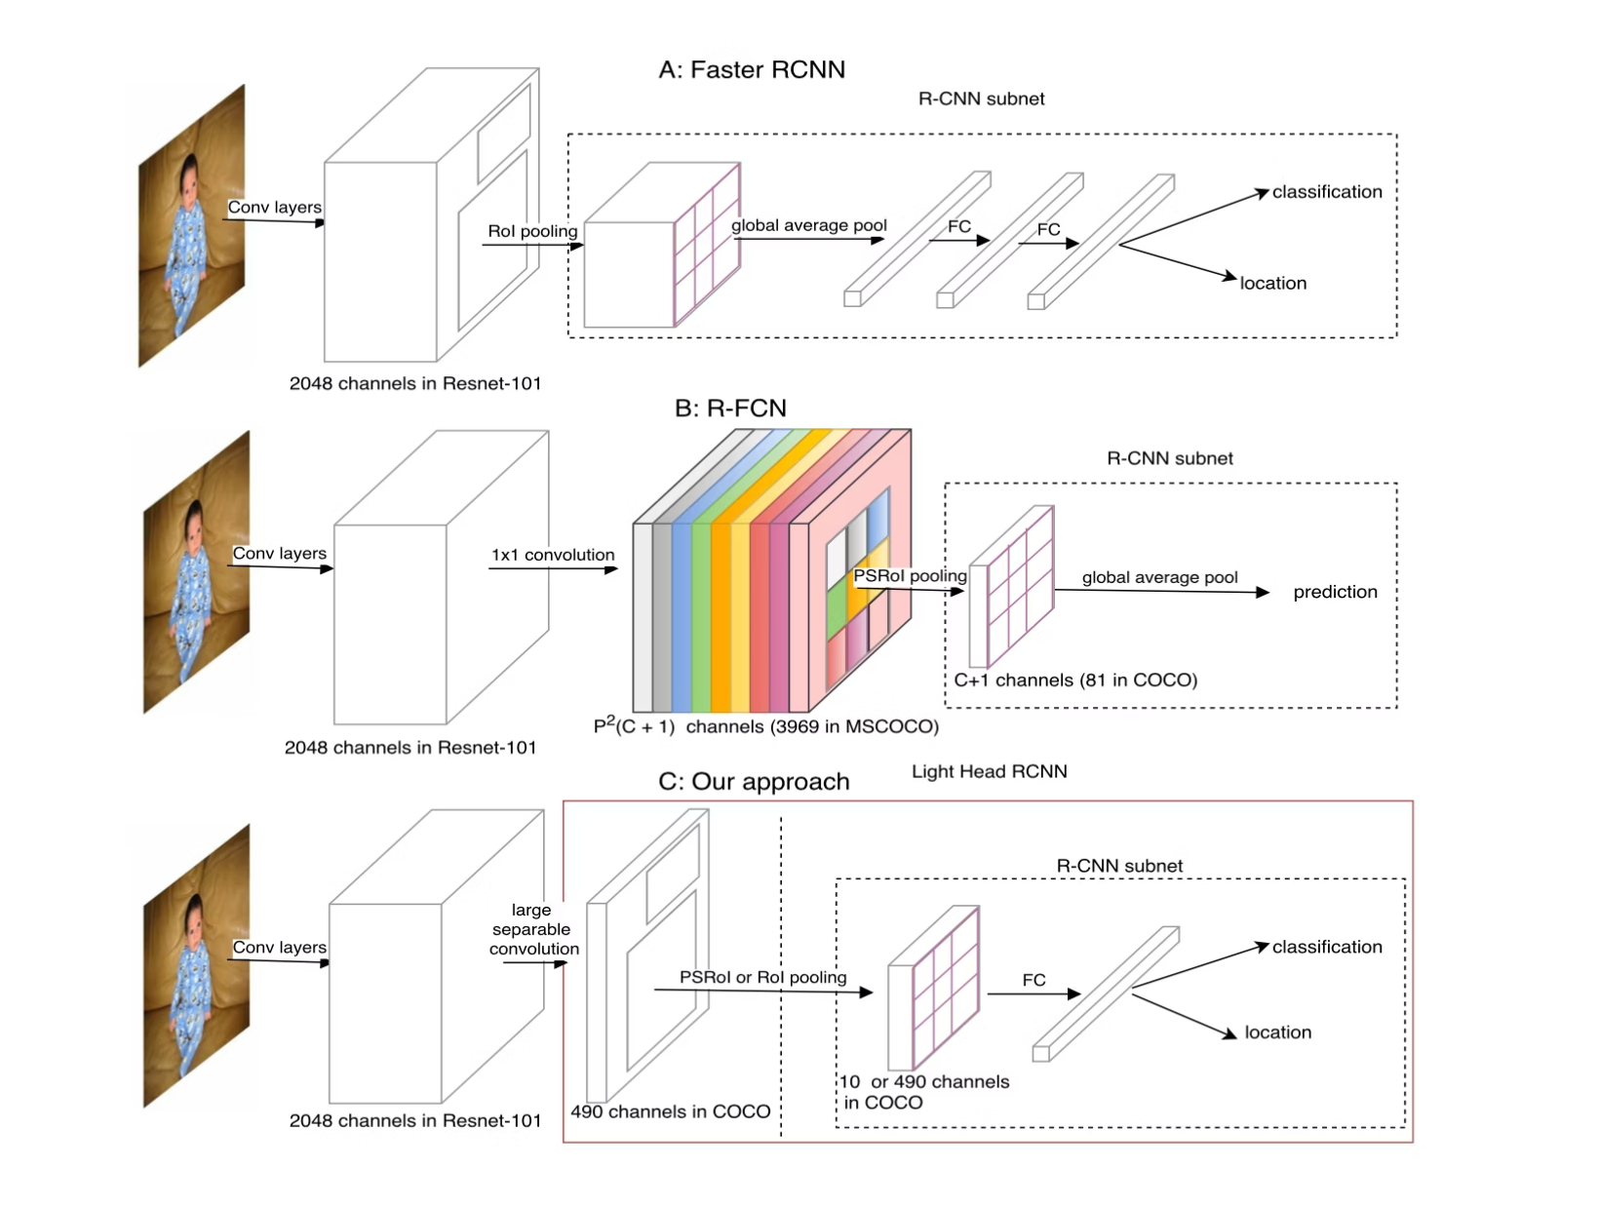
İki Aşamalı Modeller (Two-Stage)
Two-stage modeller iki aşamada çalışır:
1.Aşama: Bölge önerisi oluşturma
2.Aşama: Nesne sınıflandırma
Örnek modeller:
R-CNN
Fast R-CNN
Faster R-CNN
Avantajı: yüksek doğruluk
Dezavantajı: düşük hız

Slide 8
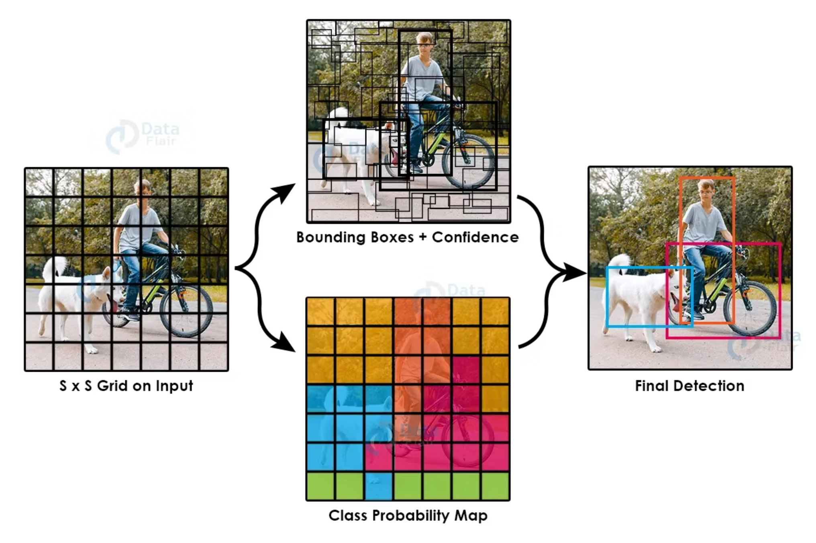
Tek Aşamalı Modeller (One-Stage)
One-stage modeller tek adımda nesne tespiti yapar.
Örnek modeller:
YOLO
SSD
RetinaNet
Avantajı:
Yüksek hız
Gerçek zamanlı çalışma
Bu nedenle drone sistemlerinde sık tercih edilir.

Slide 9
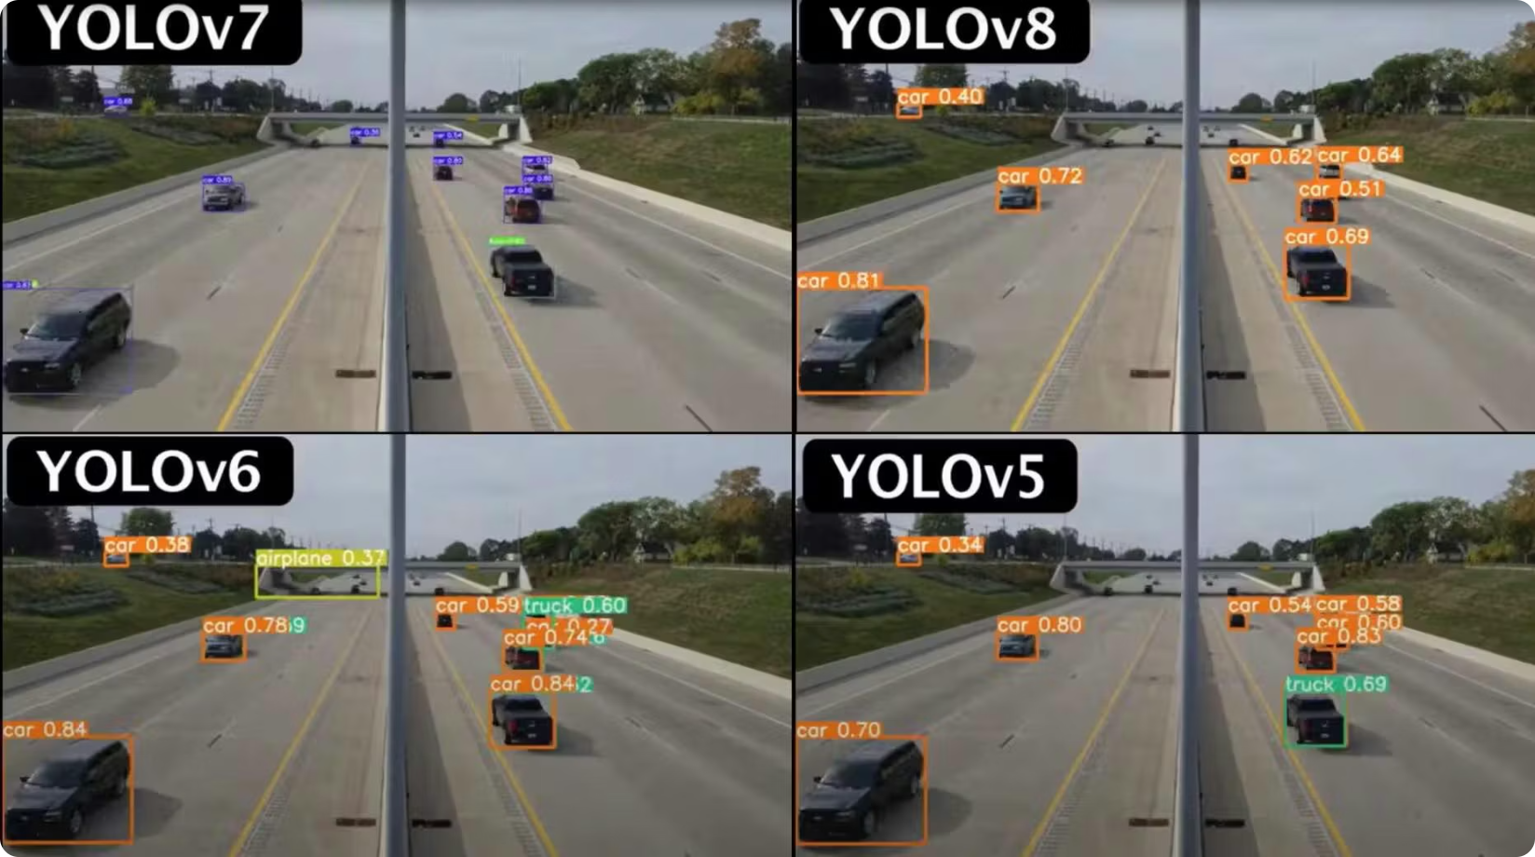
YOLO (You Only Look Once)
YOLO, tek aşamalı (one-stage) nesne tespit modellerinin en bilinen ve en yaygın kullanılanıdır. Görüntüyü tek bir ağ geçişinde analiz ederek nesneleri ve konumlarını yüksek hızda belirler, bu da onu gerçek zamanlı uygulamalar için vazgeçilmez kılar.
Temel Özellikleri
Tek Geçişli Mimari: Görüntü üzerinde aynı anda hem nesne sınıflandırması hem de konumlandırması yapar.
Izgara Sistemi: Görüntüyü bir ızgara sistemine bölerek her bir hücrede nesne tespiti gerçekleştirir.
Gerçek Zamanlı Performans: Yüksek işlem hızı sayesinde canlı video akışları ve drone görüntüleri gibi uygulamalarda anlık tespit sağlar.
Yüksek Verimlilik: Düşük gecikme süresi ile hızlı karar verme gerektiren senaryolarda tercih edilir.
Sürekli Gelişim: YOLOv1'den başlayarak YOLOv12 gibi birçok yeni ve daha gelişmiş versiyonu bulunmaktadır.

Slide 10
Transformer Tabanlı Yöntemler
Transformer mimarileri, görüntüyü bütün olarak analiz ederek daha akıllı nesne tespiti sağlar.
CNN Yaklaşımı
Transformer Yaklaşımı
Parça parça işler, yerel detaylara odaklanır.
Tüm görüntüyü birlikte değerlendirir.
DETR
SWIN
DETR (Detection Transformer)
Swin Transformer
Anchor kutularına ihtiyaç duymaz
Daha basit ve temiz işlem akışı
Doğrudan nesne tespiti yapar
Kayan pencerelerle verimli çalışır
Yerel ve global bilgiyi dengeli işler
Yüksek doğruluk ve hız dengesi
Drone uygulamalarında karmaşık görüntülerde Transformer modelleri daha iyi sonuç verir.

Slide 11
Model Karşılaştırması
Model
Hız(FPS)
Doğruluk(mAP)
Küçük Nesne
İdeal Kullanım Senaryosu
YOLOv8
Çok Yüksek
Orta-İyi
Orta
Gerçek zamanlı sistemler
Faster R-CNN
Orta
Çok Yüksek
Çok iyi
Yüksek hassasiyet gerektiren uygulamalar
SSD
Yüksek
İyi
Zayıf
Düşük Güçlü Donanımlar
RetinaNet
Orta
Yüksek
İyi
Yoğun Arka Planlı Karmaşık Alanlar
DETR
Düşük
Yüksek
Gelişmekte
Global Bağlam Araştırmaları
Drone uygulamalarında hız genellikle kritik olduğundan YOLO ve SSD tercih edilir.

Slide 12
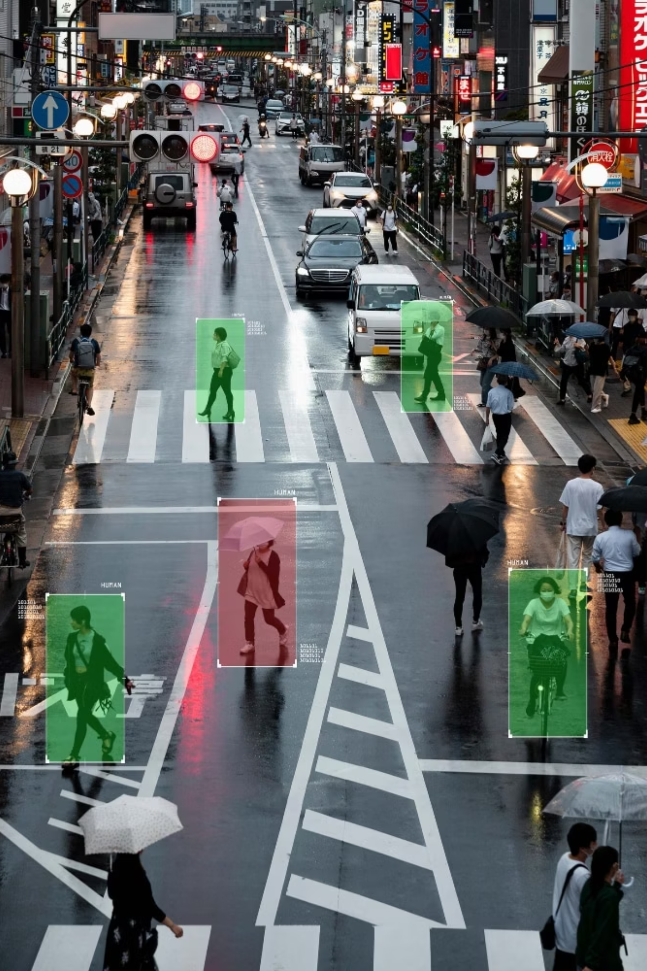
Drone Görüntülerinden Nesne Tespitini Zorlaştıran Etkenler
Küçük Nesneler
Yüksek irtifadan çekilen görüntülerde nesneler çok küçük görünür ve tespit zorlaşır.
Açı Değişimi
Drone'un farklı açılarla çektiği görüntülerde nesne şekilleri değişir ve modeli zorlar.
Bulanıklık ve Titreşim
Hava hareketleri ve drone hareketi nedeniyle görüntüler bulanık çıkabilir.
Işık Koşulları
Gölgeler, yansımalar ve değişen ışık yoğunluğu tespiti zorlaştırır.
Yüksek Çözünürlük
4K görüntüleri gerçek zamanlı işlemek yüksek hesaplama maliyeti gerektirir.

Slide 13
Çözüm Yaklaşımları
Drone görüntülerinde nesne tespitini iyileştirmek için üç ana strateji kullanılır.
Veri ve Görüntü İşleme
Görüntü Kalitesini Artırma
Veri artırma (Data Augmentation)
Görüntü iyileştirme (Image Enhancement)
Işık ve kontrast düzenleme
Hareket bulanıklığını azaltma
Gürültü temizleme (denoising)
Daha net görüntü elde etme
Amaç: Modelin farklı koşulları öğrenmesi
Amaç: Modelin daha doğru görmesi
Gerçek Zamanlı Çalıştırma
Modelin hızlı çalışması
Daha az kaynak kullanması
Drone üzerinde çalışabilecek hale getirme
Amaç: Sistemin gerçek zamanlı çalışması
Bu üç yaklaşım birlikte kullanıldığında drone uygulamalarında en iyi sonuçlar elde edilir.

Slide 14
Küçük Nesne Tespitini Geliştiren Yaklaşımlar
Drone görüntülerinde küçük nesneleri daha iyi tespit etmek için dört ana teknik kullanılır.
Yüksek Çözünürlüklü Görüntü
Feature Pyramid Network (FPN)
Daha yüksek çözünürlük kullanma
Küçük nesnelerin daha fazla piksel bilgisi
Tespit şansını artırma
Farklı seviyelerdeki özellik haritaları
Küçük ve büyük nesneler için bilgi
Çok ölçekli tespit
Super-resolution Teknikleri
Multi-scale Detection
Düşük çözünürlüğü yükseltme
Küçük nesnelerin detaylarını iyileştirme
Yapay zeka ile görüntü geliştirme
Farklı boyutlardaki nesneleri tespit
Görüntüyü birden fazla ölçekte analiz
Ölçek değişkenliğine karşı güçlü
Bu dört teknik birlikte kullanıldığında drone görüntülerinde küçük nesnelerin tespiti önemli ölçüde iyileşir.

Slide 15
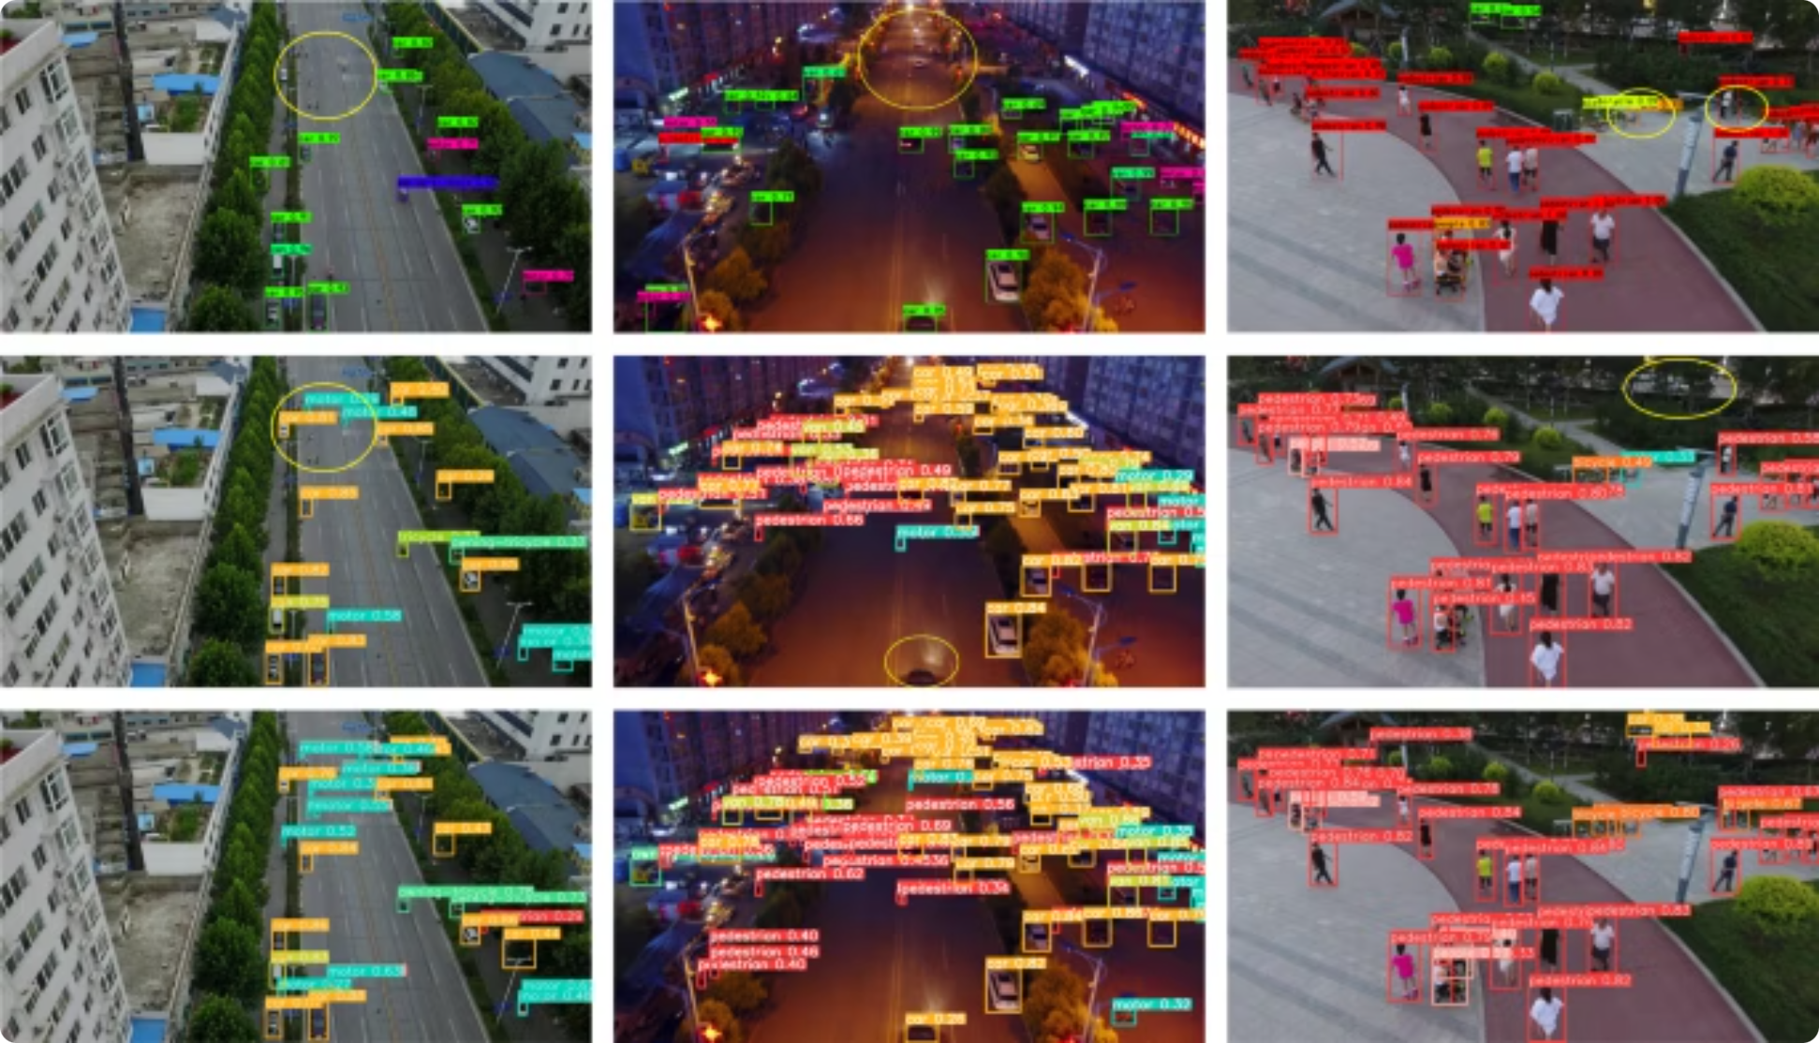
YOLO ve geliştirilmiş yöntemler drone görüntülerinde doğruluk artışı sağlar
Drone görüntülerinde küçük nesne tespiti sonuçları
Yüksek çözünürlüklü görüntüleme ile daha fazla detay yakalanır
FPN gibi çok ölçekli özellik çıkarımı küçük nesneleri güçlendirir
Super-resolution teknikleri düşük çözünürlüğü iyileştirir
Multi-scale detection farklı boyutlardaki nesnelerde başarıyı artırır

Slide 16
Kaynakça
H. Bay, T. Tuytelaars ve L. Van Gool, "SURF: Speeded up robust features," Lecture Notes in Computer Science (ECCV), cilt 3951, ss. 404–417, 2006.
A. Bochkovskiy, C.-Y. Wang ve H.-Y. M. Liao, "YOLOv4: Optimal speed and accuracy of object detection," arXiv:2004.10934, Nis. 2020.
N. Carion, F. Massa, G. Synnaeve, N. Usunier, A. Kirillov ve S. Zagoruyko, "End-to-end object detection with transformers," Proc. European Conf. Computer Vision (ECCV), ss. 213–229, 2020.
N. Dalal ve B. Triggs, "Histograms of oriented gradients for human detection," Proc. IEEE Conf. Computer Vision and Pattern Recognition (CVPR), cilt 1, ss. 886–893, 2005.
D. Du vd., "VisDrone-DET2019: The vision meets drone object detection in image challenge results," Proc. IEEE/CVF Int. Conf. Computer Vision Workshops (ICCVW), ss. 213–226, 2019.
R. Girshick, "Fast R-CNN," Proc. IEEE Int. Conf. Computer Vision (ICCV), ss. 1440–1448, 2015.
R. Girshick, J. Donahue, T. Darrell ve J. Malik, "Rich feature hierarchies for accurate object detection and semantic segmentation," Proc. IEEE Conf. Computer Vision and Pattern Recognition (CVPR), ss. 580–587, 2014.
K. He, G. Gkioxari, P. Dollár ve R. Girshick, "Mask R-CNN," Proc. IEEE Int. Conf. Computer Vision (ICCV), ss. 2961–2969, 2017.

